Slide 1

Classificação Produtos - elo 7
Leonardo vila franca RA: 20.84109-4
Lívia Zanfelici Fanucchi RA: 20.84071-3
Lucas Buk cardoso RA: 20.84113-2

Slide 2






Problema
Classificar os produtos existentes em 6 categorias
Lembrancinhas
Bijuterias e Joias
Decoração
Bebê
Papel e Cia
Outros

Slide 3



Proposta de solução
Saída
Modelo único para a classificação da coluna categoria
Dados
Modelo
‘title’, ‘query’, 'product_id', 'seller_id', 'search_page', 'position', 'price', 'weight', 'express_delivery', 'minimum_quantity', 'view_counts', 'order_counts', 'creation_date'

Slide 4
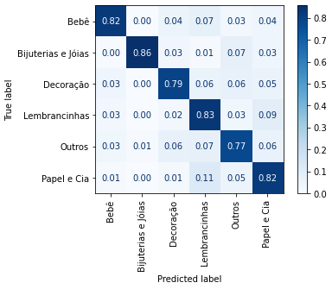
Resultados
Modelo LightGBM
Acurácia
82%

Slide 5

OBRIGADO!

Slide 7
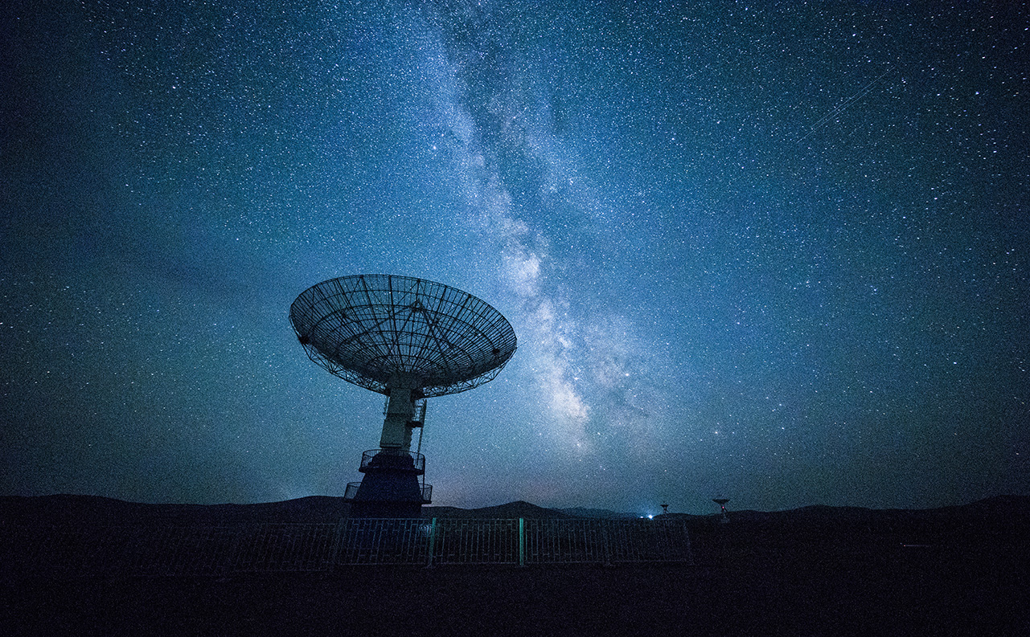
Tecnologia da rede
Solução de problemas
Algoritmo
Automação

Slide 8



Dois modelos diversos
Resolvemos usar um modelo mais manual, com mais aplicações e bibliotecas, perdendo mais tempo de engenharia neles (Machine Learning)
Resolvemos também usar um modelo mais automático para ser mais prático e rápido, perdendo menos tempo de engenharia e mais voltado as novas tecnologias usadas hoje (Deep Learning)
Mais manual
Mais automático

Slide 9
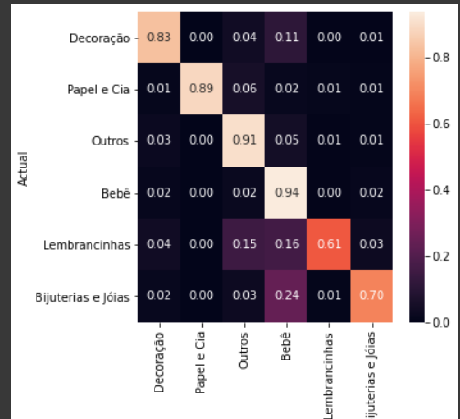

Resultados
Usamos a biblioteca “Spacy” para resolver o problema de forma mais automática
Fez a classificação dentro das categorias definidas

